Slide 1
স্বাগতম
Notes:
rrrrr

Slide 2
পরিচিতি
লিটন কুমার পোদ্দার
আইডিঃ ২৭
প্রভাষক (পরিসংখান)
বেগম রাবেয়া মহিলা কলেজ,
দাউদকান্দি, কুমিল্লা।
মোবাইলঃ ০১৭১০৪২০১৯৪
ই-মেইলঃ liton307@gmail.com

Slide 3
পাঠ পরিচিতি
শ্রেণিঃ একাদশ
বিষয়ঃ পরিসংখান
অধ্যায়ঃ দ্বিতীয়
অধ্যায়ের নামঃ তথ্য সংগ্রহ, সংক্ষিপ্তকরণ ও উপস্থাপন
সময়ঃ 50 মিনিট
তারিখঃ ১৯/০৬/২০২১

Slide 4
বিষয়বস্তু
আয়তলেখের মাধ্যমে তথ্য উপস্থাপন

Slide 5
শিখনফল
এই পাঠ শেষে শিক্ষার্থীরা ...
তথ্য উপস্থাপন সঙ্গায়িত করতে পারবে;
আয়তলেখ সম্পর্কে ব্যাখা দিতে পারবে;
সমশ্রেণিব্যাপ্তি বিশিষ্ট গনসংখ্যা বিন্যাস হতে আয়তলেখ উপস্থাপন
করতে পারবে ;
অসমশ্রেণিব্যাপ্তি বিশিষ্ট গনসংখ্যা বিন্যাস হতে আয়তলেখ উপস্থাপন
করতে পারবে ।

Slide 6
চিত্রটি লক্ষ্য করি
কোন অনুসন্ধানে সংগৃহীত অশোধিত তথ্য প্রক্রিয়াকরনের মাধ্যমে সংক্ষিপ্ত, আকর্ষণীয়, সহজবোধ্য ও বিশ্লেষণের উপযোগী করে প্রকাশ করাকে তথ্য উপস্থাপন বলে।

Slide 7
তথ্য উপস্থাপন
পরিসংখানিক লেখ
পরিসংখানিক সারণী
আয়তলেখ
গণসংখ্যা বহুভুজ
গণসংখা রেখা
শ্রেণিবদ্ধকরণ
তালিকাবদ্ধকরণ
গনসংখ্যা নিবেশণ

Slide 8
একক কাজ
সময়ঃ 2 মিনিট
পরিসংখানিক লেখ কত প্রকার ও কি কি ?

Slide 9
কোনো অবিচ্ছিন্ন গনসংখ্যা নিবেশনের বিভিন্ন শ্রেণির গনসংখ্যাকে আয়তক্ষেত্রের সাহায্যে প্রকাশ করা হলে যে লেখ পাওয়া যায়, তাকে আয়তলেখ বলে ।
আয়তলেখ
আয়তলেখ
সম শ্রেণিব্যাপ্তি বিশিষ্ট আয়তলেখ
অসম শ্রেণিব্যাপ্তি বিশিষ্ট আয়তলেখ

Slide 10
নিচের তথ্য হতে আয়তলেখ অংকন করো
শ্রেণীব্যাপ্তি | গণসংখ্যা
100-110 | 8
110-120 | 16
120-130 | 23
130-140 | 18
140-150 | 15
150-160 | 4

Slide 11
প্রদত্ত গনসংখ্যা নিবেশনটি বহির্ভুক্ত পদ্ধতিতে সমশ্রেণিব্যাপ্তি বিশিষ্ট । এক্ষেত্রে ছক কাগজের X অক্ষে শ্রেণিব্যাপ্তি এবং Y অক্ষে গনসংখ্যা বসিয়ে আয়তলেখটি অংকন করা হলো । ধরি X অক্ষে প্রতি ১ বর্গঘর= ২ একক এবং Y অক্ষে প্রতি ১ বর্গঘর= ১ একক ।
শ্রেণীব্যাপ্তি | গণসংখ্যা
100-110 | 8
110-120 | 16
120-130 | 23
130-140 | 18
140-150 | 15
150-160 | 4

Slide 12
চিত্র আয়তলেখ
Y
25
20
15
10
গণসংখ্যা
5
o
100
110
X
120
130
140
150
160
শ্রেণিব্যাপ্তি

Slide 13
নিচের গণসংখ্যা নিবেশন থেকে আয়তলেখ অংকন করো
শ্রেণীব্যাপ্তি | গণসংখ্যা
10-14 | 5
15-19 | 8
20-24 | 10
25-29 | 15
30-34 | 7
35-39 | 5

Slide 14
প্রদত্ত গনসংখ্যা নিবেশনটি অন্তর্ভুক্ত পদ্ধতিতে সমশ্রেণিব্যাপ্তি বিশিষ্ট । এক্ষেত্রে ছক কাগজের X অক্ষে শ্রেণিব্যাপ্তি এবং Y অক্ষে গনসংখ্যা বসিয়ে আয়তলেখটি অংকন করা হলো । ধরি X অক্ষে প্রতি ১ বর্গঘর= ২ একক এবং Y অক্ষে প্রতি ১ বর্গঘর= ১ একক ।
শ্রেণিব্যাপ্তি | প্রকৃত শ্রেণিসীমা | গনসংখ্যা
10-14 | 9.5-14.5 | 5
15-19 | 14.5-19.5 | 8
20-24 | 19.5-24.5 | 10
25-29 | 24.5-29.5 | 15
30-34 | 29.5-34.5 | 7
35-39 | 34.5-39.5 | 5

Slide 15
নিচের চিত্রটি লক্ষ্য করিঃ
Y
$$∙$$
15
$$∙$$
10
$$∙$$
$$∙$$
$$∙$$
$$∙$$
$$∙$$
5
গনসংখ্যা
O
9.5
14.5
19.5
24.5
29.5
34.5
39.5
X
প্রকৃত শ্রেণিসীমা
চিত্রঃ আয়তলেখ

Slide 16
জোড়ায় কাজ
সময়ঃ ৩ মিনিট
নিচের গণসংখ্যা নিবেশন থেকে প্রকৃত শ্রেণিসীমা নির্ণয় করো
শ্রেণিব্যাপ্তি
20-29
30-39
40-49
50-59
60-69

Slide 17
নিচের গনসংখ্যা নিবেশন হতে আয়তলেখ অংকন কর ।
শ্রেণিব্যাপ্তি | গনসংখ্যা
10-20 | 15
20-30 | 10
30-50 | 40
50-80 | 90
80-100 | 20

Slide 18
প্রদত্ত গনসংখ্যা নিবেশনটি বহির্ভুক্ত পদ্ধতিতে অসম শ্রেণিব্যাপ্তি বিশিষ্ট ।ফলে গনসংখ্যার ঘনত্ব নির্ণয় করে আয়তলেখ অংকন করতে হবে ।
শ্রেণিব্যাপ্তি | গনসংখ্যা | গনসংখ্যার ঘনত্ব
10-20 | 15 | 1.5
20-30 | 10 | 1.0
30-50 | 40 | 2.0
50-80 | 90 | 3.0
80-100 | 20 | 1.0

Slide 19
নিচের চিত্রটি লক্ষ্য করিঃ
Y
$$∙$$
15
$$∙$$
10
$$∙$$
$$∙$$
$$∙$$
$$∙$$
$$∙$$
5
গনসংখ্যা
O
9.5
14.5
19.5
24.5
29.5
34.5
39.5
X
প্রকৃত শ্রেণিসীমা
চিত্রঃ আয়তলেখ

Slide 20
দলীয় কাজ
সময়ঃ 5 মিনিট
নিচের তথ্য হতে আয়তলেখ অংকন কর।
শ্রেণীব্যাপ্তি | গণসংখ্যা
10-20 | 7
20-30 | 15
30-40 | 20
40-50 | 12
50-60 | 9
60-70 | 4

Slide 21
নিচের তথ্য হতে আয়তলেখ অংকন কর।
বাড়ির কাজ
শ্রেণীব্যাপ্তি | গণসংখ্যা
100-110 | 18
110-120 | 16
120-130 | 56
130-140 | 48
140-150 | 22
150-160 | 14

Slide 22
রেফারেন্স
বোর্ড দ্বারা অনুমোদিত বই।
শিক্ষক বাতায়ন
Google

Slide 23
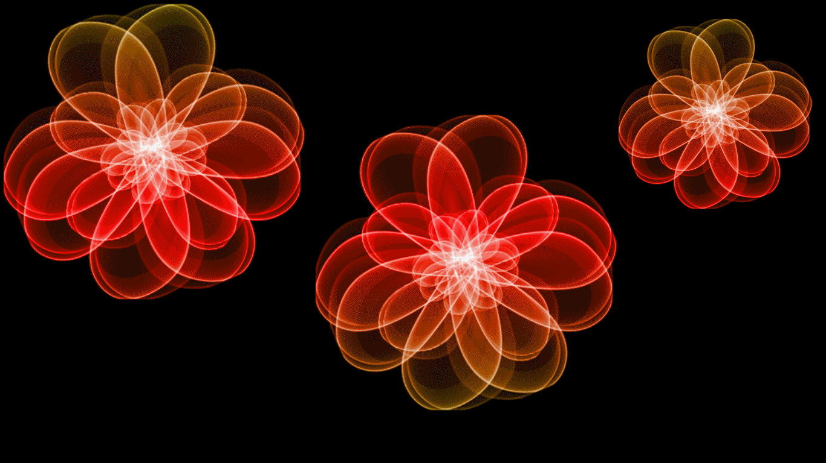
ধন্যবাদ

